Slide 1
Метапрограммирование в среде MPS
Расширение языка Java и создание DSL

Slide 2
План
Зачем расширять языки?
Проблемы и решения
  Совместимость (= Сосуществование)
  Поддержка языка (= Необходимая инфраструктура)
Подход предлагаемый MPS
  Идеи заложенные в MPS
  Демонстрация
MPS и проблемно-ориентированные языки

Slide 3
Зачем расширять языки?
Specific domains = specific entities
Недостатки языков общего назначения:
  Ограниченный набор общий конструкций
  Слишком подробное описание предметных областей
  Трудоемкое сопровождение кода
Проблемно-ориентированные расширения
  Более высокий уровень абстракции
  Менее трудоемкой сопровождение кода

Slide 4
Неявные языковые расширения
Проблемно-ориентированные конструкции в существующих языках:
  Блок synchronized в Java
  Перегрузка операторов в C++

Slide 5
Блок synchronized в Java
Вместо
Можно написать
monitor.lock();
try {
//code here
} finally {
monitor.unlock();
}
synchronized (monitor) {
//code here
}

Slide 6
Перегрузка операторов в C++
Вместо
Можно написать
Complex c = new Complex(1,2);
Complex d = c.add(a);
complex c(1,2);
complex d = c + a;

Slide 7
Расширение языков
Существующие расширения
  Покрывают нужды предметных областей
  Встроены в существующие языки
Дальнейшие расширения
  Тяжело встраиваемы
  Риск несовместимости

Slide 8
План
Зачем расширять языки?
Проблемы и решения
  Совместимость (= Сосуществование)
  Поддержка языка (= Необходимая инфраструктура)
Подход предлагаемый MPS
  Идеи заложенные в MPS
  Демонстрация
MPS и проблемно-ориентированные языки

Slide 9
Совместимость
Определение:
Компоненты совместимы, если они всегда могут быть одновременно использованы, даже, если создавались независимо .

Slide 10
Совместимость
Преследуемая цель
Java-библиотеки
Расширения Java
Hibernate
Spring
Joda Time
DB Language
DI Language
Dates Language

Slide 11
Совместимость библиотеки / расширения
Библиотеки совместимы
  Java + Hibernate = OK
  Java + Spring = OK
  Java + Hibernate + Spring = OK
Языковые расширения – нет
  Java + extension A = OK
  Java + extension B = OK
  Java + extensions A, B = неоднозначность

Slide 12
Совместимость
Грамматическая неоднозначность
Расширение A добавляет синтаксис для интерполяции строк:
int resultsCount = <some_code>;
string s = “We found ${resultCount} results”;
Расширение B делает тоже самое, но несколько иначе:
int resultCount = <some_code>;
string t = “We found {resultCount} results”;
A + B, при совместном использовании, делают программу неоднозначной для компиляции:
string s = “Account balance is ${balance}”;

Slide 13
Поддержка языка
Требования
Общая инфраструктура
  Абстрактный синтаксис
  Система типов
  Компилятор
  и т.д.
Интегрированная среда разработки (IDE)
  Редактор
  Подсветка ошибок
  Рефакторинг
  Версионирование кода
  и т.д.

Slide 14
Поддержка языка
Проблемы
Ресурсоемкая задача
  Сложные алгоритмы обработки кода
  Большое число поддерживаемых технологий
  Высокая квалификация разработчиков
Совместимость полученной инфраструктуры
  Системы типов разных расширений должны быть совместимы
  Рефакторинги должны поддерживать возможные расширения
  и т.д.

Slide 15
Существующие решения
За и против
 | Совместимость | Языковая Инфраструктура
Язык LISP | Есть | Нет
Внутренние DSL в Ruby / Groovy | Есть | Нет
xText framework | Нет | Есть
Среда MPS | Есть | Есть

Slide 16
Общие проблемы
Большинство решений предоставляют:
  Либо совместимые языковые расширения
  Либо приемлемую инфраструктуру

Slide 17
План
Зачем расширять языки?
Проблемы и решения
  Совместимость (= Сосуществование)
  Поддержка языка (= Необходимая инфраструктура)
Подход предлагаемый MPS
  Идеи заложенные в MPS
  Демонстрация
MPS и проблемно-ориентированные языки

Slide 18
Среда JetBrains MPS
Среда для создания и расширения языков
Интегрированная среда разработки для новых языков и расширений

Slide 19
Идеи заложенные в MPS
Текстовые грамматики ведут к неоднозначности
Необходим иной подход
MPS работает напрямую с абстрактным синтаксическим деревом (АСД)

Slide 20
Идеи заложенные в MPS
Редактирование АСД
Предыдущие попытки
  Редактирование диаграмм
  Ограниченная область применения
Решение в среде MPS
  Привычная для пользователя среда
  Поддержка текстоподобного редактирования

Slide 21
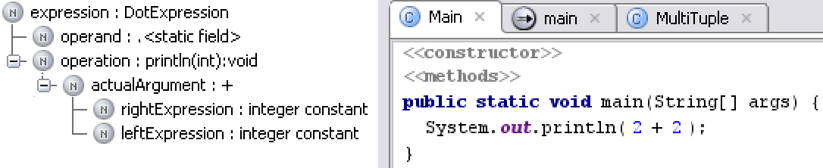
Идеи заложенные в MPS
Проекционный редактор
У каждого узла синтаксического дерева есть проекция в редакторе MPS.

Slide 22
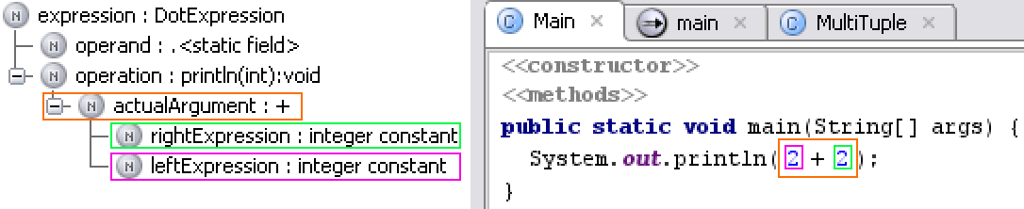
Идеи заложенные в MPS
Проекционный редактор
Каждому узлу отведена отдельная ячейка
Узел отображается в виде текстового представления
Изменения проекции узла мгновенное применяются к синтаксическому дереву

Slide 23
Идеи заложенные в MPS
Проекция и текст
Текстоподобный проекционный редактор
Имеет свои преимущества и недостатки
Приемлемая кривая обучения: около двух недель

Slide 24
Демонстрация
Работа с проекционным редактором

Slide 25
Идеи заложенные в MPS
Языковая поддержка
Задаваемая пользователем языковая инфраструктура
  Абстрактный синтаксис
  Система типов
  Редактор (конкретный синтаксис)
  Компилятор
  и т.д.
Поддержка программирования
  Автоматическое дополнение ввода
  Поиск использований
  Рефакторинги
  и т.д.

Slide 26
Идеи заложенные в MPS
Существующие языки и расширения
Реализация Java™ в MPS + Расширения
  Работа с коллекциями
  Работа с датами
  Работа с замыканиями
  Работа с регулярными выражениями
  и т.д.
Языки определения языков
  Реализованы с помощью самих себя (раскрутка)
Разнообразные языки (XML, и т.п.)

Slide 27
Демонстрация
Примеры существующих языков.

Slide 28
Практический пример
Java
Java + Расширение
ReadWriteLock l = …
l.readLock().lock();
try {
//code
} finally {
l.readLock().unlock();
}
ReadWriteLock l = …
read (l) {
//code
}

Slide 29
Демонстрация
Расширение языка Java конструкцией lock

Slide 30
План
Зачем расширять языки?
Проблемы и решения
  Совместимость (= Сосуществование)
  Поддержка языка (= Необходимая инфраструктура)
Подход предлагаемый MPS
  Идеи заложенные в MPS
  Демонстрация
MPS и проблемно-ориентированные языки

Slide 31
Проблемно-ориентированные языки
Среда MPS подходит для создания DSL
Общеязыковые части могут быть переиспользованы (например, expression language)
Языки общего назначения (например, Java) могут быть встроены в DSL

Slide 32
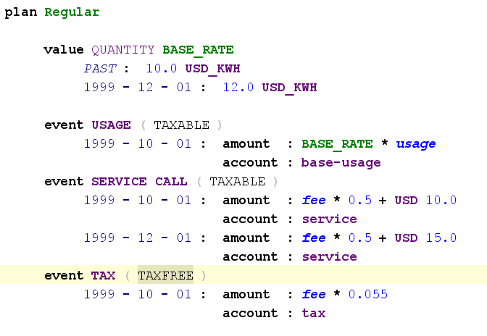
Проблемно-ориентированные языки
Пример Мартина Фаулера

Slide 33
Существующие приложения
YouTrack – bug tracking system
  Целиком разработана в среде MPS
Языки для веб-разработки
  DNQ – работа с БД
  Webr – создание веб-интерфейсов
  Spring language – поддержка dependency injection

Slide 34
Дополнительная информация
http://www.jetbrains.com/mps - MPS page
http://blogs.jetbrains.com/mps - MPS blog

